Slide 1
Projeto Ressurgência – Fase VI Testes preliminares de equações preditivas do teor de TOC
Rodrigo Azevedo Nascimento, Victor Carreira, Igor Venancio

Slide 2
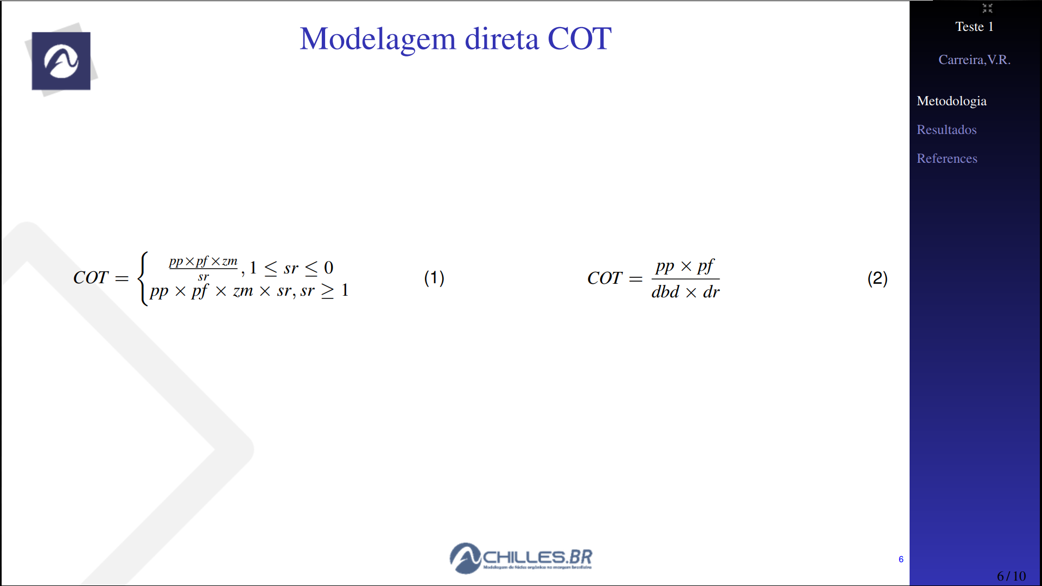

Slide 3
Equations
Equation 1 -TOC= PF*PP/SR^0.3
Equation 1.1 - TOC = PF*PP*SR^0.001
Equation 2 - TOC = PF*PP/DBD*SR^0.1
Equation Müller and Suess 1979 - TOC = 0.003*PP*SR^0.3/DBD
Stein, 1986 (adapted) -TOC = PP/(5*SR^0.6*DBD)

Slide 4
Equation 1 -TOC= PF*PP/SR^0.3

Slide 5
Equation 1.1 - TOC = PF*PP*SR^0.001

Slide 6
Equation 2 - TOC = PF*PP/DBD*SR^0.1

Slide 7
Equation Müller and Suess 1979 - TOC = 0.003*PP*SR^0.3/DBD

Slide 8
Stein, 1986 (adapted) -TOC = PP/(5*SR^0.6*DBD)

Slide 9
Conclusões
Os melhores resultados foram obtidos pela equação modificada de Stein, (1986) para ambientes marinhos anóxicos.
Objetivo: tentar criar uma equação com fator de preservação médio.

